Slide 1
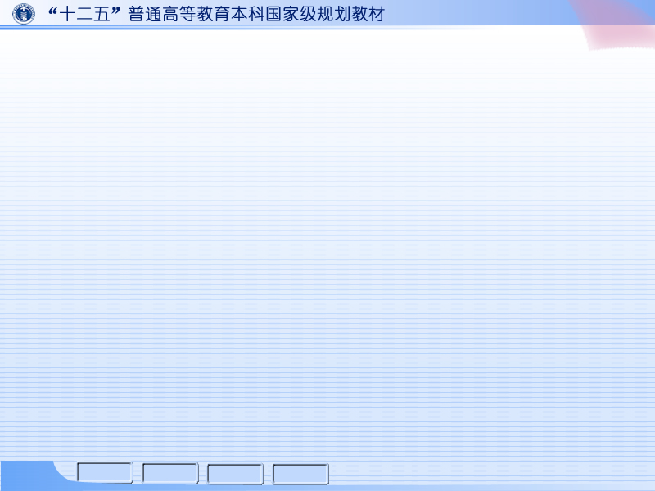
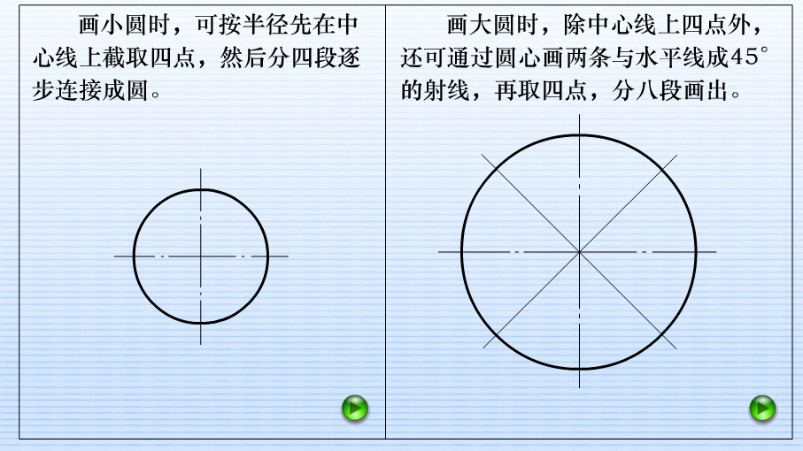
二、徒手绘图
2. 圆的画法
§1-5 手工绘图的方法和步骤

